Slide 1




Base de Dados: BRA_SOLUCAO_PDV

Slide 2

índice
01
DER - Diagrama Entidade e Relacionamento
02
MER - Modelo Entidade e Relacionamento

Slide 3
DER - Diagrama Entidade e Relacionamento

Slide 4


1 - Diagrama de Entidade e Relacionamento
Automação
Novo Front
#BASE_TXT
#BASE_ADESAO_XLS
Inputs
Gera
MONITORIA_VENDA
View: Últimos 3 meses
PARCEIRO
1
Possui
N
VENDA_DIARIA_NOVOFRONT
N
Efetua
1
LOJA
Tabela
1
Tabela
Tabela
N
Gera
LOG_LOJA_FALTANTE
View: Lojas não Cadastradas
Possui

Slide 5

1 - PARCEIRO

Slide 6
1- LOJA

Slide 7
1 - VENDA_DIARIA_NOVOFRONT

Slide 8
1 - LOG_LOJA_FALTANTE
Regras:
Quando aparecer um código de loja novo (apenas os códigos que não existirem na tabela Lojas) na tabela VENDA_DIARIA_NOVOFRONT, deve ser solicitado os dados necessários para a atualização da tabela Lojas para a área de Soluções PDV (solucoespdv.bradescard@verifone.com);
Se uma loja estiver com campo “ATIVACAO_LOJA_S_N” marcado como N e aparecer um registro de venda na tabela “VENDA_DIARIA_NOVOFRONT”, o status deve ser alterado para S e a área de Soluções PDV (solucoespdv.bradescard@verifone.com) deve ser notificada.
Se uma loja estiver com campo “SISTEMA_ORIGINACAO” marcado como “Credportal” na tabela Lojas e aparecer um registro de venda na tabela “VENDA_DIARIA_NOVOFRONT”, o campo “SISTEMA_ORIGINACAO” deve ser alterado para “CredPortal / Novo Front” e quando a loja parar de vender no Credportal* o campo “SISTEMA_ORIGINACAO” deve ser alterado para “Novo Front”.
* Os dados de venda totais enviados pela área de Finanças serão importados a partir da próxima semana, a regra completa será registrada quando a tabela estiver no BD.

Slide 9
1 - MONITORIA_VENDA
Regras:
Nesta view será selecionada todas as vendas cadastradas na tabela VENDA_DIARIA_NOVOFRONT dos últimos três meses, vide planilha analítica
A regra de cálculo do processo Alerta de Ligação é:
Somar o volume das “Consulta prévia” do último dia útil mais as 12 últimas ocorrências do mesmo dia da semana, exemplo, se ontem foi uma segunda-feira você deve somar o volume vendido ontem com o volume vendido nas últimas 11 segundas-feira, este resultado deve ser dividido por 12 para chegar na média de vendas. Em seguida divida o volume vendido no último dia útil pela média e multiplique por 100, se o resultado for menor que 50% a loja em questão deve ser contatada pela área de Soluções PDV (solucoespdv.bradescard@verifone.com).
Fórmula:
Volume de Contas Aprovadas
Seg (Ontem) + Seg 1 + Seg 2 + Seg 3 + Seg 4 + Seg 5 + Seg 6 + Seg 7 + Seg 8 + Seg 9 + Seg 10 + Seg 11 + Seg 12
= Média de Contas Aprovadas
13
Seg (Ontem)
Média de Contas Aprovadas
= Resultado
Se o resultado for menor que 0,5 a loja deve ser contatada

Slide 10
MER - Modelo Entidade e Relacionamento

Slide 11
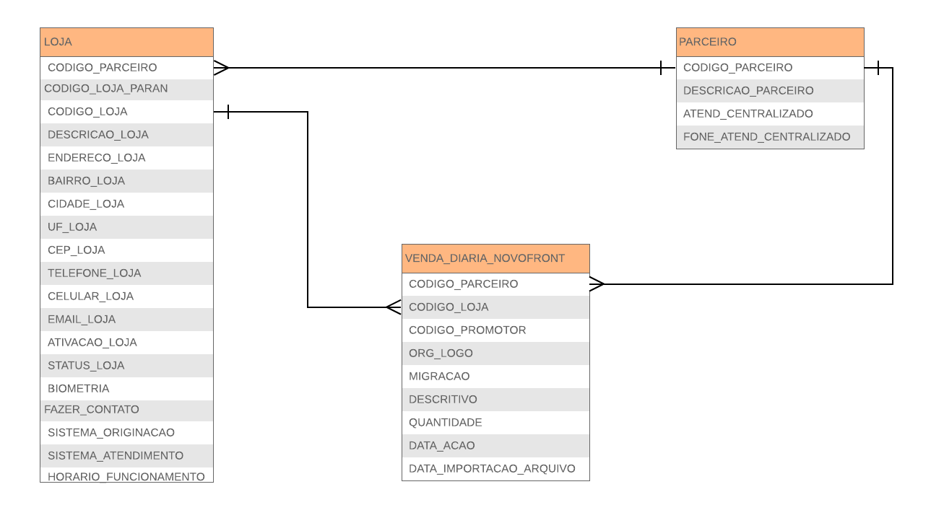
2 – Modelo de Entidade e Relacionamento

